Slide 1
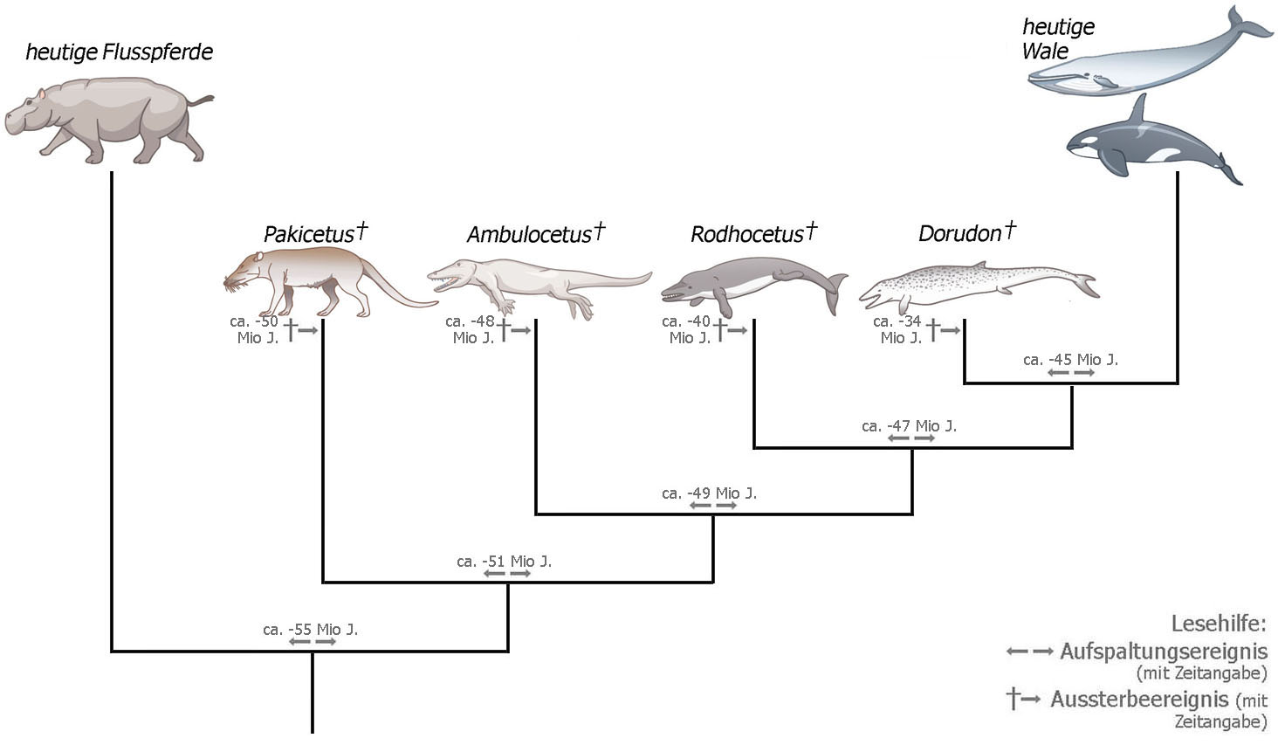
113. MNU-BUNDESKONGRESS
Workshop: Deszendenztheorie: Hypothesengeleitetes Arbeiten zur Rekonstruktion der Stammesgeschichte (Sek I/II)
Prof. Dr. Sven Gemballa
Uhlandgymnasium Tübingen • Seminar für Aus- und Fortbildung der Lehrkräfte Tübingen
Zentrum für Schulqualität und Lehrerbildung Baden-Württemberg • Eberhard-Karls Universität Tübingen (FB Biologie)
Einzelabbildungen aus Markl 2023, Abdruck mit freundlicher Genehmigung des Klett Verlages und © Descience [Luzern, CH]

Slide 2
Die KMK-Standards (Sek II) räumen der Evolutionstheorie eine zentrale Stellung ein
… grundlegende
Erklärungstheorie… (p.15)
Hypothetisch-deduktiven Weg durchhalten: Frage-Hypothese-Datenerhebung-Rekonstrukt
ultimate (historisch-kausale) gegen proximate (aktual-kausale) Erklärungsformen abgrenzen
Einlösen durch möglichst frühe
Positionierung im Curriculum (Leopoldina 2017)

Slide 3
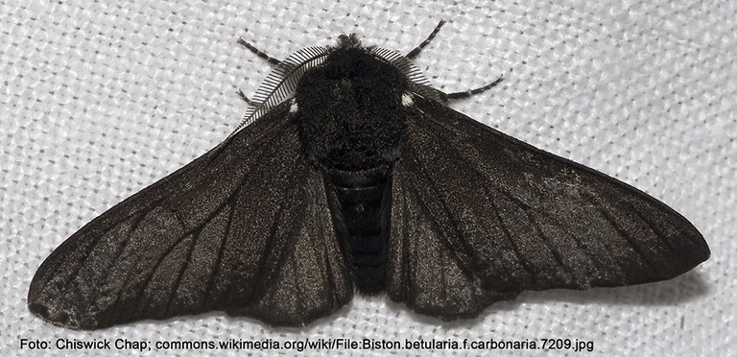
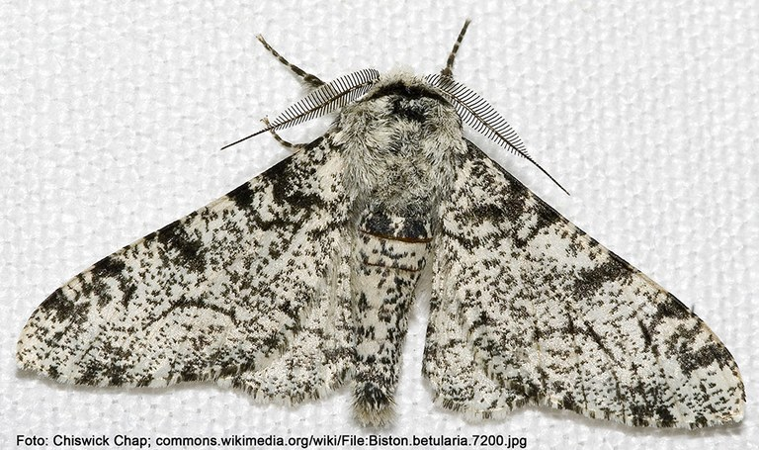
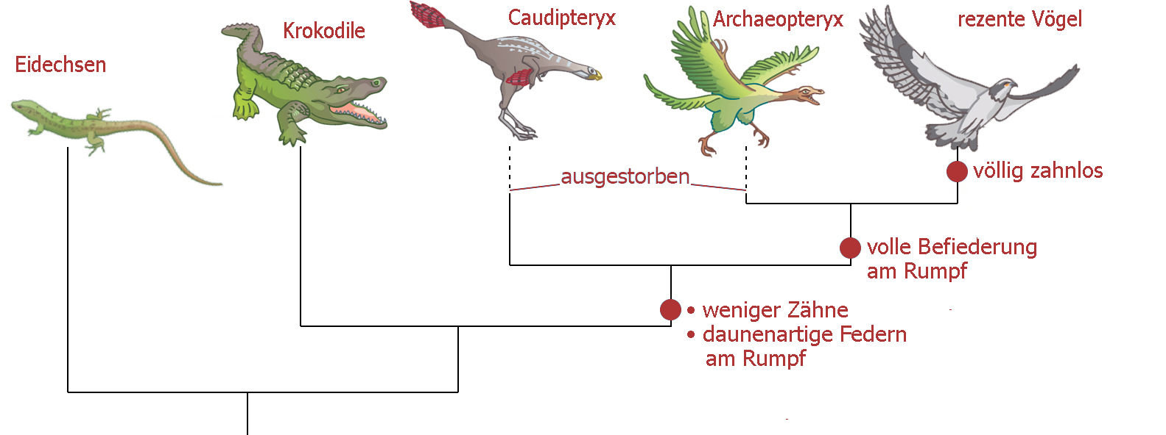
An zwei grundlegenden Theorien muss hypothesengeleitet gearbeitet werden
Grauspecht
Grünspecht
Selektionstheorie
Zeit
Stammart von
Grau- und Grünspecht
Gelenkstelle
Artbildung (Gemballa 2023)
Kattmann 1995
Gemballa 2021
Deszendenztheorie
verändert n. Markl Biologie 2023

Slide 4
Wie kann die Evolutionstheorie im Unterricht „grundlegend“ werden?
Leopoldina (2017): „Ein solches Curriculum sollte…erarbeitet werden mit dem Ziel, dass das Thema „Evolution“ nicht erst am Ende der Schulzeit seinen Platz findet, …“
Desiderat 1:
• Evolutionsbiologie wird möglichst früh im Curriculum der Sekundarstufe II platziert
Desiderat 2:
• Selektionstheorie vor Deszendenztheorie
Kattmann (1995): „Grundlegend ist die Selektionstheorie. Ihre innere Logik ist die einer hypothetisch-deduktiv vorgehenden wissenschaftlichen Theorie. Aus der Selektionstheorie leitet sich logisch die Existenz von Evolution ab,… Ernst Haeckel und… haben…versucht, empirische Belege für die Annahme der Evolution zu finden, die sie doch bei der Suche bereits voraussetzen. Dieser Fehler prägt bis heute die meisten …Lehrbücher…. Mit Fossilienreihen…und vergleichender…Anatomie wird versucht Evolution einsehbar zu machen….Man täuscht die Lernenden so über die eigentlichen Annahmen hinweg, denn bei einem solchen Vorgehen wird ja Evolution schon als gegeben vorausgesetzt“.

Slide 5
Standards zur Umsetzung der Deszendenztheorie
Stammbäume: ursprüngliche und abgeleitete Merkmale
Belege für die Evolution: mole-kularbiologische Homologien
• ursprüngliche und abgeleitete Merk- male identifizieren und zur Prüfung von Stammbaumhypothesen nutzen (homologe morphologische Merkmale, homologe DNA-Sequenzen)
3/7
• deuten Aminosäure- und DNA-Sequenzen als molekularbiologische Homologien für phylogenetische Verwandtschaft.
• erstellen und interpretieren Stammbäume auf der Grundlage von ursprünglichen und abgeleiteten Merkmalen zur Darstellung von phylogenetischer Verwandtschaft.
2/4
• Übertragen der Kenntnisse über die Molekularbiologie auf Belege der Evolution: molekularbiologische Homologien (Nukleinsäuresequenzvergleich…)
• Übertragen von Kenntnissen über evolutionäre Verwandtschaft auf phylogenetische Stammbäume (ursprüngliche und abgeleitete Merkmale)
4/5
• deuten molekularbiologische Homologien im Hinblick auf phylogenetische Verwandtschaft und vergleichen diese mit konvergenten Entwicklungen
• analysieren phylogenetische Stammbäume im Hinblick auf die Verwandtschaft von Lebewesen und die Evolution von Genen
4/4
=Positionierung im Curriculum der Q-Phase

Slide 6
Historische Rekonstruktion: Stammbaumrekonstruktionen
Prüfungen von Verwandtschaftshypothesen erfordern besondere Vergleichsmethoden
Intuitiv sortieren wir nach Ähnlichkeit.
Die Ordnungskriterien dafür können widersprüchlich sein

Slide 7
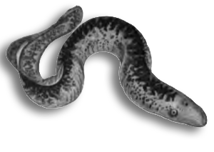
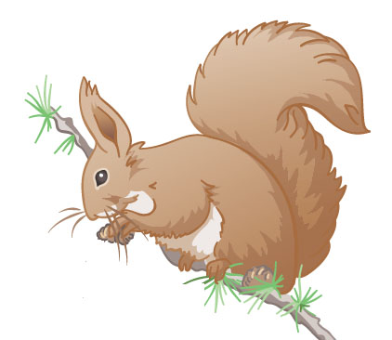
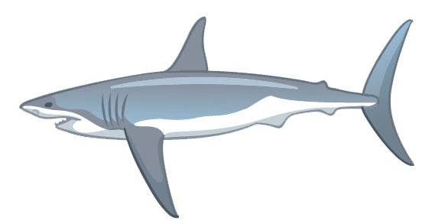
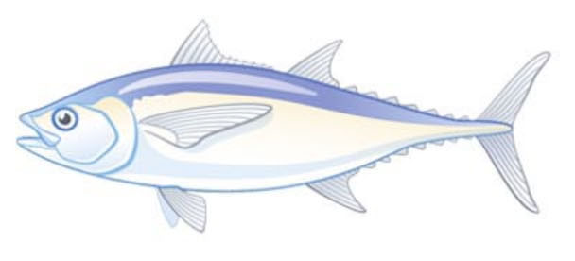
Können Schüler selber klassifizieren oder Stammesgeschichte rekonstruieren?
Es kann es nur ein „richtiges“ Verwandtschaftsdiagramm geben. Intuition kann täuschen. Widersprüchliche Merkmale müssen bewertet werden.
Knochen
Kiemen-
verlust
Kiemen-
verlust
Knochen
Kiemen
knöchern
knorpelig
knöchern
Kiemen
knorpelig
Kiemen
knorpelig
knorpelig
Kiemen

Slide 8
Historische Rekonstruktion:
Merkmalsmatrix als Grundlage für eine Hypothesenprüfung
 | Kieferlose | Knorpelfische | Knochenfische | Säugetiere
Lebensraum | Wasser | Wasser | Wasser | Land
Atmung | mit Kiemen | mit Kiemen | mit Kiemen | Kiemenverlust
Wirbelsäule | fehlt | vorhanden | vorhanden | vorhanden
Skelett | knorpelig | knorpelig | Knorpel verknöchert | Knorpel verknöchert
Verlust d. Kiemen
Lebensraum Land
knöchern
Lebensraum Wasser, Kiemen

Slide 9
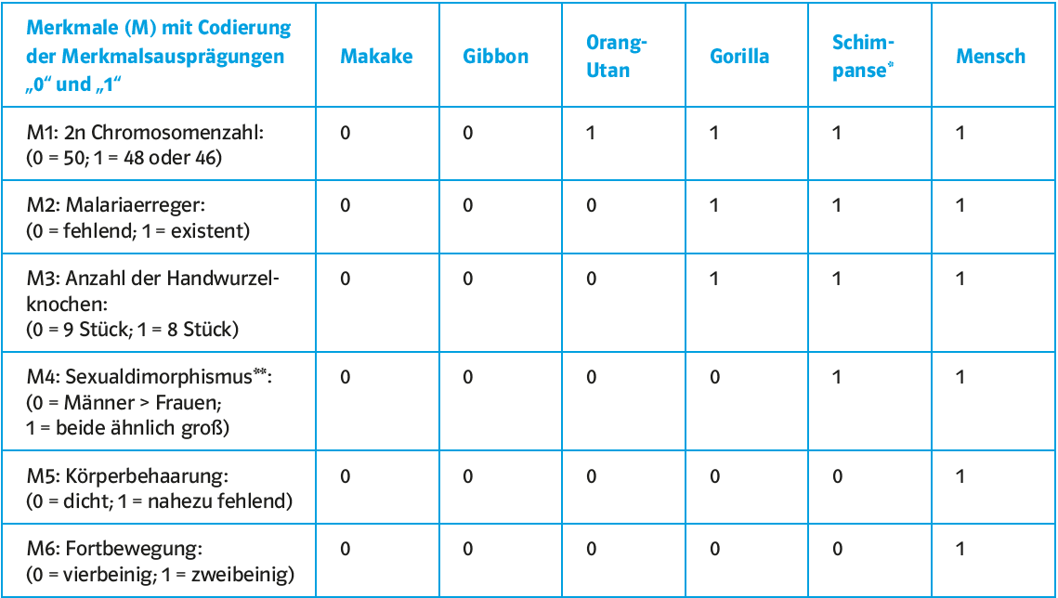
Variante:
Gemballa & Pfeiffer 2009
Markl Biologie Oberstufe; Klett Verlag 2023

Slide 10
Ausweitung auf eine 6x19 Matrix (6 Taxa, 19 Merkmale) mit computergestützter Analyse durch software mesquite möglich (Datei hominidae_anatomisch_6x19.nxs)
M7: Knöchelgang
(0= fehlend, 1= vorhanden)
0 0 0 1 1 0
2
3
M1
M7
M1
M2 M3
M7
M7
M4
M4
M2 M3
M5 M6
M4
M5 M6
Markl Biologie Oberstufe; Klett Verlag 2023

Slide 11
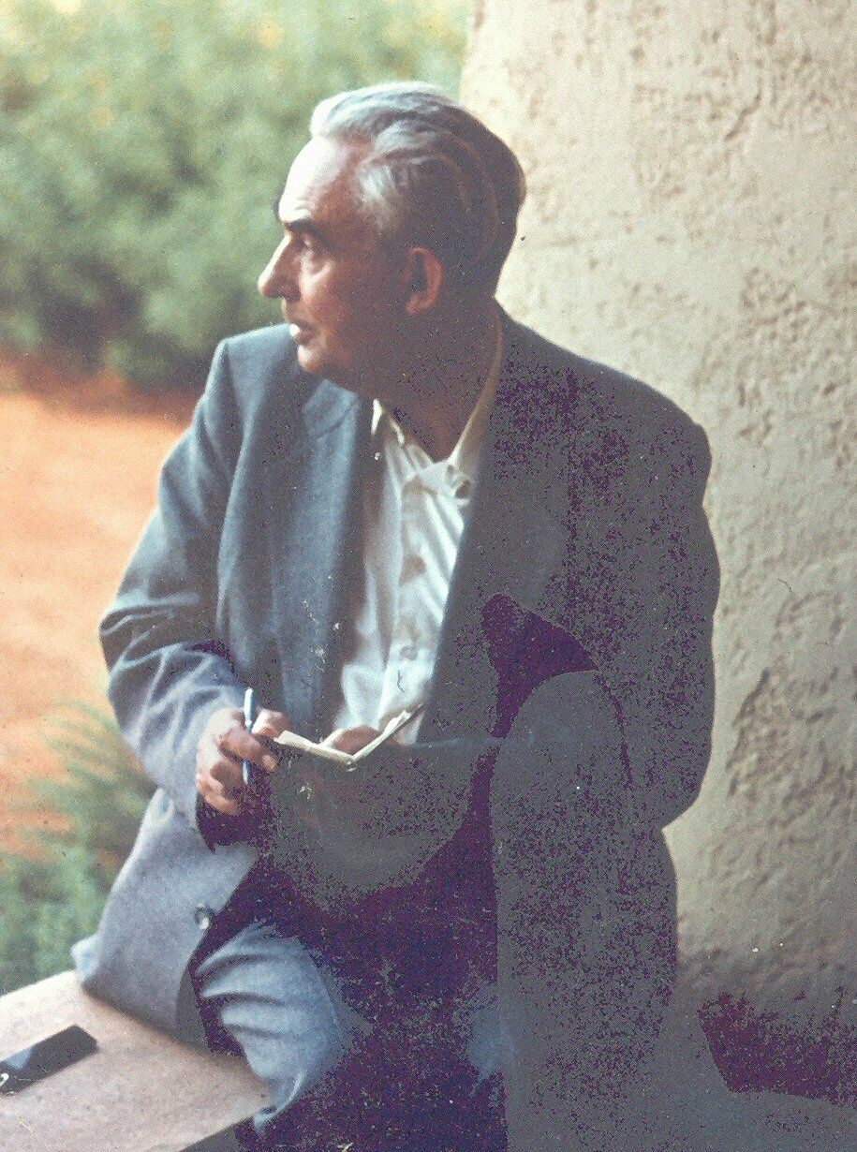
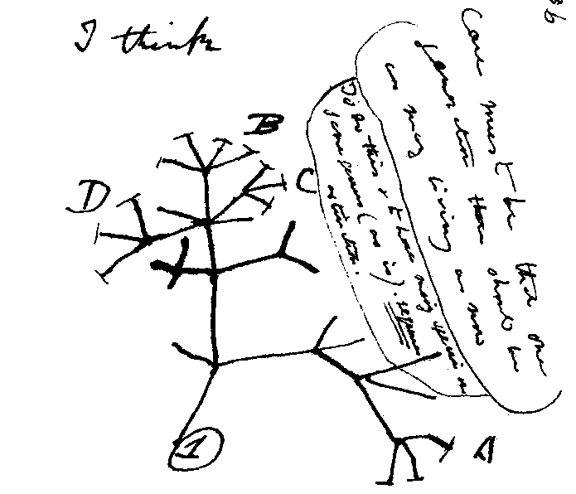
Willi Hennig: A shy man behind a scientific revolution (Williams et al. 2016)
Deszendenztheorie (DARWIN & WAL-LACE): Ziel der Verwandtschaftsfor-schung ist es, die Abstammungs-verhältnisse der heute lebenden Arten in einem Aufspaltungsdia-gramm richtig wiederzugeben.
Willi Hennig (1913-1976)
Hauptwerk Hennig (1966)
Ein Stammbaum ist also ein Abbild natür-licher Verwandtschaft, hat aber Hypo-thesencharakter. Als Ordnungskriterien dürfen nur abgeleitete Merkmale gewählt werden, da nur sie ein Kriterium für Verwandtschaft sind.
ggf. Revision der Hypothese
ständiges Prüfen konkurrierender Hypothesen durch Berücksichtigung weiterer Merkmale
Foto: Irma Hennig, CC BY-SA 3.0
https://de.wikipedia.org/wiki/Willi_Hennig#/media/Datei:Willi_Hennig.jpg

Slide 12
Auch die Rekonstruktion von Verwandtschaft folgt dem hypothetisch-deduktiven Verfahren
Wie kommt es, dass…?
Wie kam es, dass…?
(Durch welche Abfolge von Artaufspaltungen kam es, …)
Hypothese mit Vorhersage (Prognose) zur Zukunft (Ausgang eines Experiment)
(prüfbar, widerlegbar)
(Stammbaum-)Hypothese(n) zu einem Naturexperiment (Sachverhalt aus der Vergangen-heit) (prüfbar, widerlegbar)
PRÄDiKT
RETRODiKT
Entscheidendes Krite-rium: Falsifizierbarkeit
Entscheidendes Krite-rium: Falsifizierbarkeit
Datenerhebung: Experiment, Vergleich, Beobachtung
Datenerhebung: Vergleich
gestützte Hypothese oder bei Widerlegung neue oder modifizierte Hypothese
gestütztes Rekonstrukt oder bei Widerlegung neue oder modifizierte Hypothese
verändert nach Kattmann 2009

Slide 13
Die „essentials“ für die Arbeit mit Stammbäumen
(Methodologie der Phylogenetischen Systematik nach Willi Hennig)
Eine Stammart und alle daraus hervorgegangenen Arten/Gruppen bilden eine Abstammungsgemein-schaft (monophyletische Gruppe)
Eine Stammart und alle daraus hervorgegangenen Arten/Gruppen bilden eine Abstammungsgemein-schaft (monophyletische Gruppe)
Ein Knoten in einer Stammbaumdar-stellung entspricht einer Stammart. Diese trennt sich am Knotenpunkt in zwei Schwesterarten auf und führt durch nachfolgende Aufspaltungen zu den Endpunkten, den rezenten Gruppen/ Arten.
Ein Knoten in einer Stammbaumdar-stellung entspricht einer Stammart. Diese trennt sich am Knotenpunkt in zwei Schwesterarten auf und führt durch nachfolgende Aufspaltungen zu den Endpunkten, den rezenten Gruppen/ Arten.

Slide 14
Die „essentials“ für die Arbeit mit Stammbäumen
(Methodologie der Phylogenetischen Systematik nach Willi Hennig)
Kiefermünder (Gnathostomata)=
Knorpelfische + [Knochenfische+Landwirbeltiere]
Knochenmünder (Osteognathostomata)=
Knochenfische + Landwirbeltiere
Stammart der Abstammungsgemeinschaft Knochenmünder (Osteognathostomata)=
Knochenfische + Landwirbeltiere
Stammart der Abstammungsgemeinschaft Kiefermünder (Gnathostomata)=
Knorpelfische + [Knochenfische+Landwirbeltiere]

Slide 15
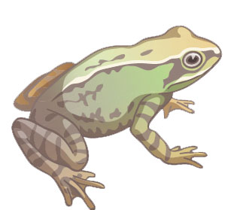
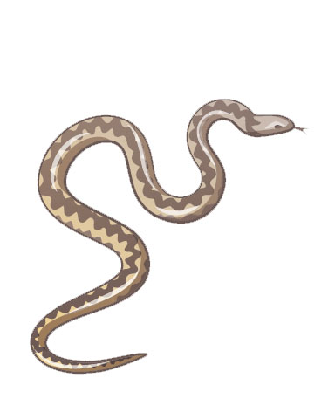
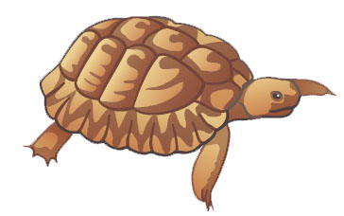
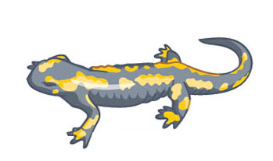
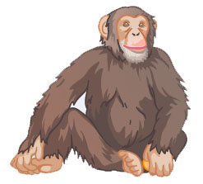
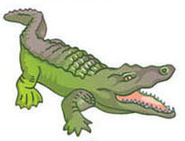
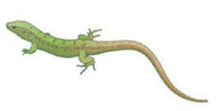
Die „essentials“ für die Arbeit mit Stammbäumen
(Methodologie der Phylogenetischen Systematik nach Willi Hennig)
Tetrapoda (Landwirbeltiere)
Amniota
Sauropsida
Archosauria
Stammart
„Reptilien“ sind keine Abstammungsgemeinschaft. Stattdessen Sauropsida und Archosauria
aus Gemballa 2023b

Slide 16
Die „essentials“ für die Arbeit mit Stammbäumen
(Methodologie der Phylogenetischen Systematik nach Willi Hennig)
Kiefermünder (Gnathostomata)=
Knorpelfische + [Knochenfische+Landwirbeltiere]
Knochenmünder (Osteognathostomata)=
Knochenfische + Landwirbeltiere
Der nächste Verwandte einer Art/ Grup-pe ist diejenige, die den unmittelbar angrenzenden Knotenpunkt mit ihr teilt, hier Knochenfische & Landwirbeltiere
Der nächste Verwandte der Knorpelfische ist die Abstammungsgemeinschaft der [Knochenfische & Landwirbeltiere]

Slide 17
Die „essentials“ für die Arbeit mit Stammbäumen
(Methodologie der Phylogenetischen Systematik nach Willi Hennig)
Kiefermünder (Gnathostomata)=
Knorpelfische + [Knochenfische+Landwirbeltiere]
Knochenmünder (Osteognathostomata)=
Knochenfische + Landwirbeltiere
Skelett knorpelig
Skelett knöchern
Bei konkurrierenden Stammbaumhypothesen wird derjenigen Hypothese der Vorzug gegeben, die die beobachtete Merkmalsverteilung durch weniger Evolutionsereignisse erklärt (Sparsamkeitsprinzip).
Skelett knöchern
evolutive Neuheit= abgeleiteter Merkmalszustand in der Stammlinie der Knochenmünder
Skelett knorpelig
ursprünglicher Merkmalszustand, der sicher schon in der Stammlinie der Wirbeltiere evolviert war

Slide 18
Die „essentials“ für die Arbeit mit Stammbäumen
(Methodologie der Phylogenetischen Systematik nach Willi Hennig)
Kiefermünder (Gnathostomata)=
Knorpelfische + [Knochenfische+Landwirbeltiere]
Der Außengruppenvergleich legt die Leserichtung ursprünglich→ abgeleitet fest
Knochenmünder (Osteognathostomata)=
Knochenfische + Landwirbeltiere
ohne
Wirbel
Wirbelsäule
Die Bezeichnung abgeleiteter Merkmalszustand bezieht sich immer nur auf eine konkrete Stammlinie
Wirbelsäule
ohne Wirbel
evolutive Neuheit= abgeleiteter Merkmalszu-stand in der Stammlinie der Kiefermünder, jedoch ursprüngliches Merkmal in den nachfolgenden Stammlinien
ursprünglicher Merkmalszustand

Slide 19
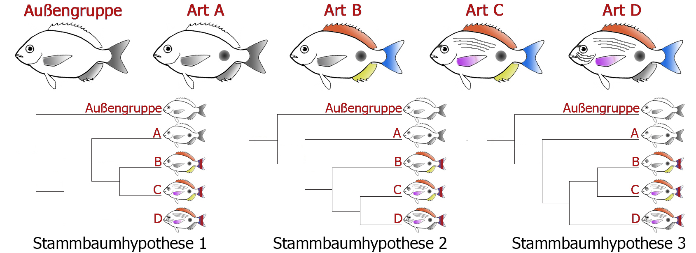
Übung 3: Stammbaumhypothesen am Beispiel von fiktiven Fischarten testen
M1
M1
M1
M2
M2
M2
M2
 | Außen-gruppe | Art A | Art B | Art C | Art D
M1: Seitenfleck 0= fehlt; 1= vorhanden | 0 | 1 | 1 | 1 | 1
M2: Schwanzflosse 0= grau; 1= blau | 0 | 0 | 1 | 1 | 1
M3: Rückenflosse 0= transparent; 1= rot | 0 | 0 | 1 | 1 | 1
M4: Stirnbalken 0= fehlt; 1= vorhanden | 0 | 0 | 0 | 1 | 1
M5: Afterflosse 0= grau; 1= gelb | 0 | 0 | 1 | 1 | 0
M6: Wangenstreifen 0= fehlt; 1= vorhanden | 0 | 0 | 0 | 0 | 1
M7: Brustflosse 0= grau; 1= lila | 0 | 0 | 0 | 1 | 1
M8: Seitenstreifung 0= fehlt; 1= vorhanden | 0 | 0 | 0 | 1 | 1
Markl Biologie Oberstufe; Arbeitsheft Evolution; Klett Verlag 2019; leicht verändert

Slide 20
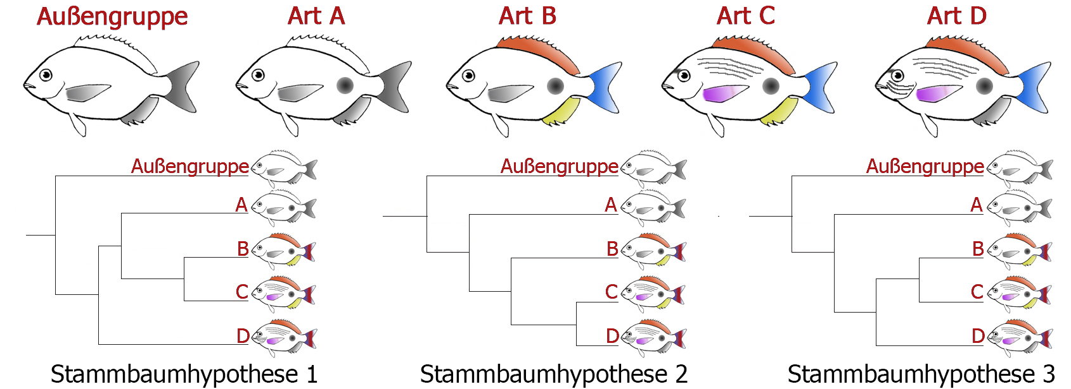
Übung: Stammbaumhypothesen am Beispiel von fiktiven Fischarten testen
M1
M5
M1
M2
M3
M5
M2
M3
M5
M1
M4 M7 M8
M5
M2
M3
M4 M7 M8
M4 M7 M8
M2
M3
M4 M7 M8 M6
M6
M4 M7 M8 M6
12 Evolutionsschritte
9 Evolutionsschritte= sparsamste Lösung= wahrscheinlichster Stammbaum
11 Evolutionsschritte
Markl Biologie Oberstufe; Arbeitsheft Evolution; Klett Verlag 2019; leicht verändert

Slide 21
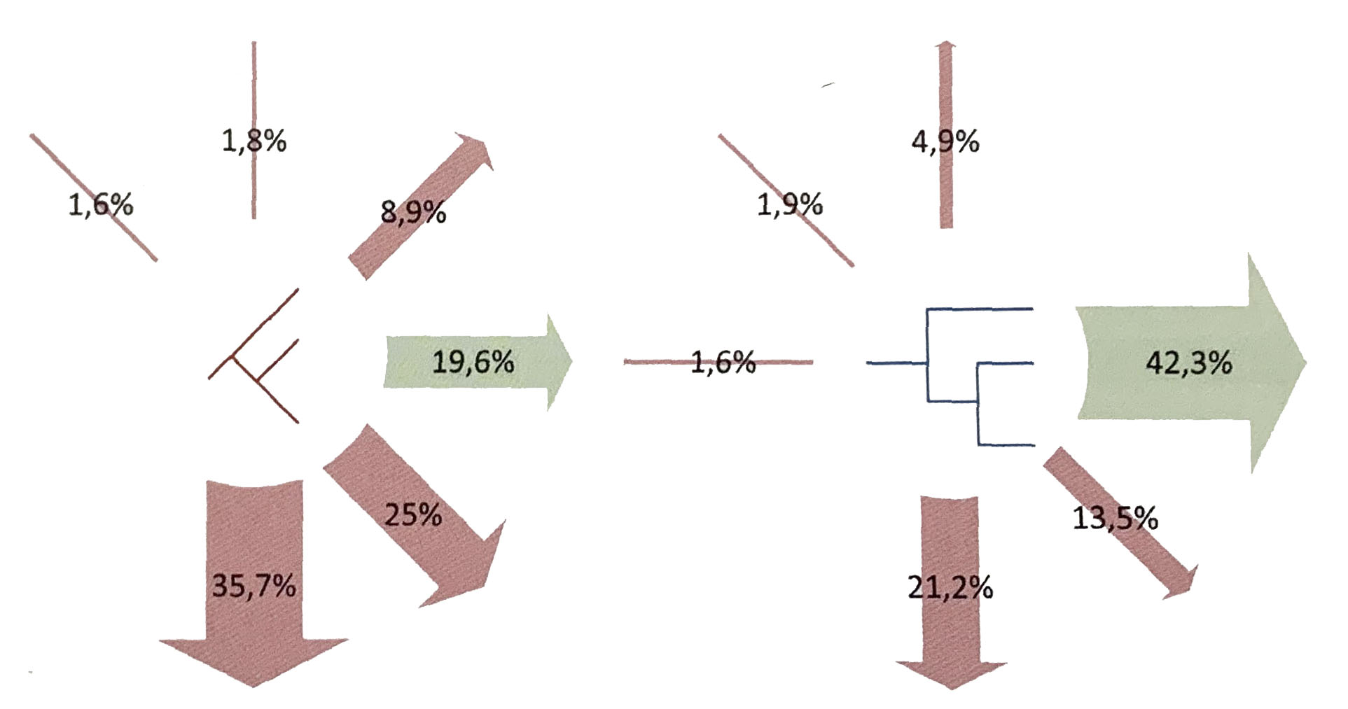
Unterrichtliche Progression beim hypothesengeleitetes Arbeiten mit Stammbäumen
1. Gegebene Stammbaumdarstellungen richtig erfassen
(Meir et al. 2007, Gregory 2008, Jördens et al 2011, Graf 2023,)
Abb. aus Graf 2023
Zeitpfeile werden nicht richtig erfasst→ immer einzeichnen oder einzeichnen lassen. Das Einzeichnen an verschiedenen Stammbaumtypen und Orientierungen einüben

Slide 22
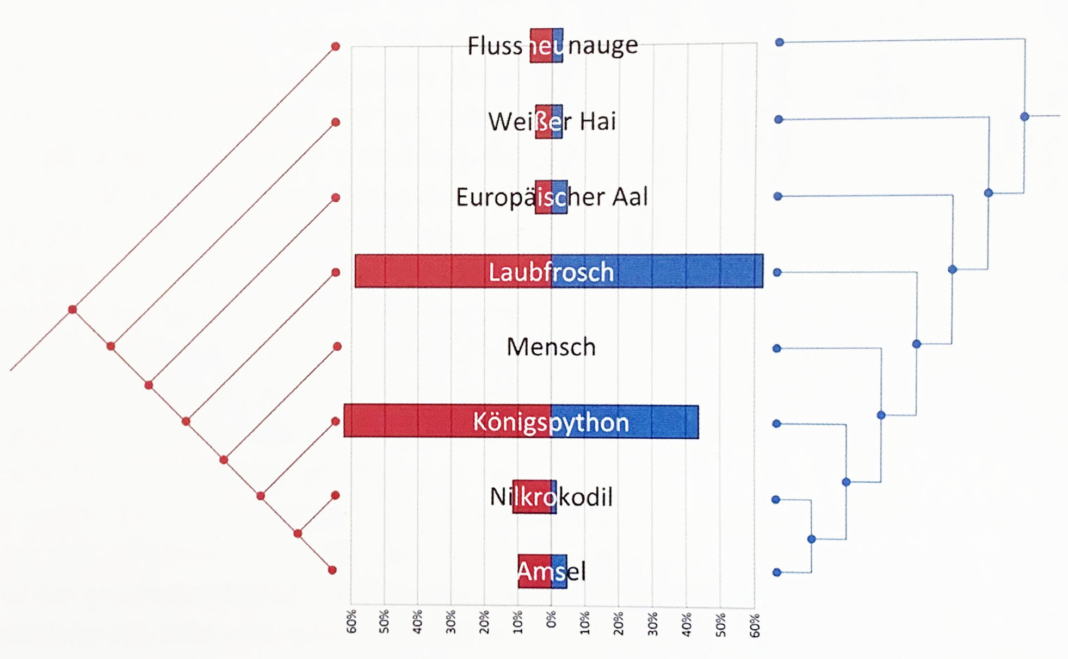
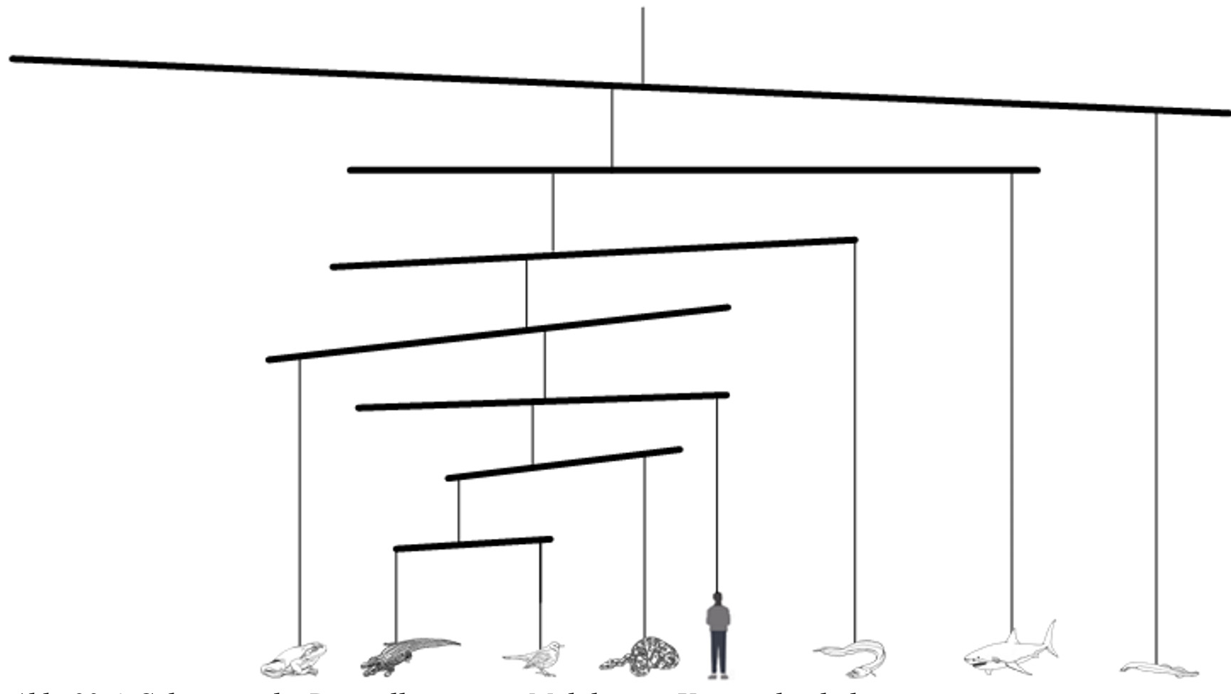
Unterrichtliche Progression beim hypothesengeleitetes Arbeiten mit Stammbäumen
1. Gegebene Stammbaumdarstellungen richtig erfassen (Graf 2023, Jördens et al 2011)
Unterrichtliche Progression beim hypothesengeleitetes Arbeiten mit Stammbäumen
1. Gegebene Stammbaumdarstellungen richtig erfassen
(Meir et al. 2007, Gregory 2008, Jördens et al 2011, Graf 2023)
Konzept “Verwandtschaft“ wird nicht richtig erfasst→ einüben und/oder „Mobile“ als Unterstützung
Konzept “Verwandtschaft“ wird nicht richtig erfasst→ einüben und/oder „Mobile“ als Unterstützung
Abb. aus Graf 2023

Slide 23
Unterrichtliche Progression beim hypothesengeleitetes Arbeiten mit Stammbäumen
1. Gegebene Stammbaumdarstellungen richtig erfassen*
Nächste Verwandte bedeutet nicht „im Stammbaum nächstgelegen“
Nächste Verwandte bedeutet nicht „im Stammbaum nächste gelegen“
Zeit
1
2
Nächste Verwandte= nächster Knotenpunkt= Nächste Verwandte teilen eine nur ihnen gemeinsame, d.h. die zeitlich nächstgelegene Stammart
* n. Gemballa 2023; Einzelabbildungen aus Markl 2014, 2023, Abdruck mit freundlicher Genehmigung von © Descience [Luzern, CH]

Slide 24
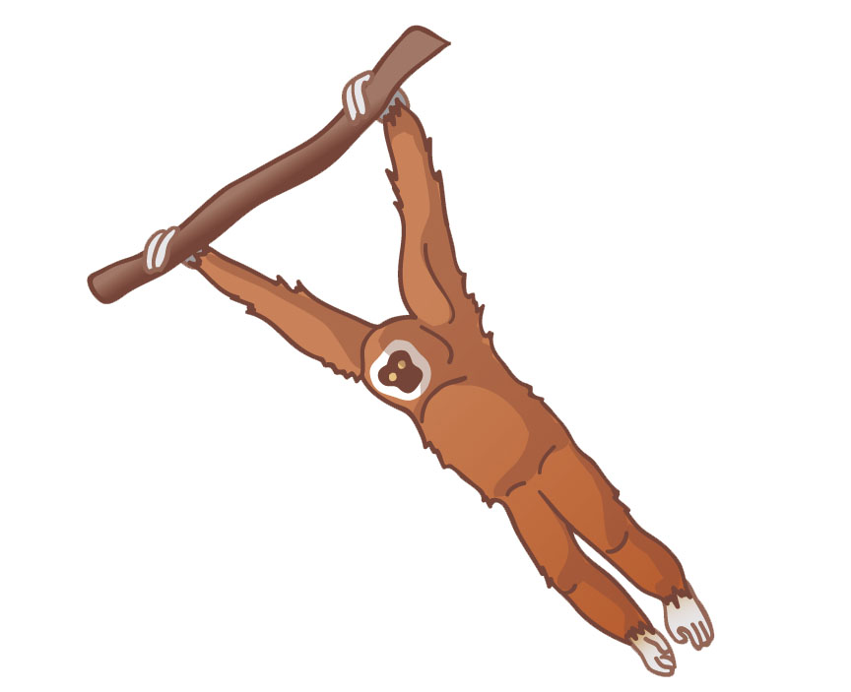
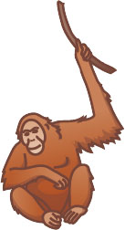
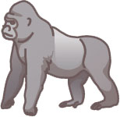
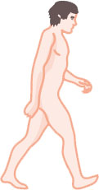
Unterrichtliche Progression beim hypothesengeleitetes Arbeiten mit Stammbäumen
1. Gegebene Stammbaumdarstellungen richtig erfassen*
Außengruppe
Orang-Utan
Gorilla
Schimpanse
Mensch
Stammart Schimpanse + Mensch
Stammart Orang Utan + Schimpanse + Mensch
Stammart der Hominidae
korrektes Erkennen der letzten gemeinsamen Stammart einer Abstammungsgemeinschaft
* n. Gemballa 2023; Einzelabbildungen aus Markl 2014, 2023, Abdruck mit freundlicher Genehmigung von © Descience [Luzern, CH]

Slide 25
Unterrichtliche Progression beim hypothesengeleitetes Arbeiten mit Stammbäumen
2. Eine Merkmalsevolution und ein adaptives Szenario erfassen *
M7: NÖ hinten auf Kopf (=Blasloch)
M5: flossenartiges Schwimmbein
M7: NÖ mittig auf Kopfoberseite
Variante:
Hammann & Scheffel 2005
M5: Lauf-Schwimmbein mit Fingern& Schwimmhaut
M5: Laufbein mit Fingern
M7: NÖ an Schnauzenspitze
Merkmal | Flusspferde | Pakicetus | Ambulocetus | Rodhocetus | Dorudon | Wale & Delfine
M5: Vorder-gliedmaßen | Laufbein mit Fingern | Laufbein mit Fingern | Lauf-Schwimm-bein mit Fingern & Schwimmhaut | Schwimmbein mit Fingern & Schwimmhaut | flossenartiges Schwimmbein | flossenartiges Schwimmbein
M7: Nasen-öffnungen | an Schnau-zenspitze | an Schnau-zenspitze | an Schnau-zenspitze | an Schnau-zenspitze | mittig auf Kopfoberseite | hinten auf Kopfoberseite (Blasloch)
* aus Gemballa 2020; Einzelabbildungen aus Markl 2018, Abdruck mit freundlicher Genehmigung von © Descience [Luzern, CH]

Slide 26
Unterrichtliche Progression beim hypothesengeleitetes Arbeiten mit Stammbäumen
3. Stammbaumhypothesen testen
M1
M1
M1
M2
M2
M2
M2
 | Außen-gruppe | Art A | Art B | Art C | Art D
M1: Seitenfleck 0= fehlt; 1= vorhanden | 0 | 1 | 1 | 1 | 1
M2: Schwanzflosse 0= grau; 1= blau | 0 | 0 | 1 | 1 | 1
M3: Rückenflosse 0= transparent; 1= rot | 0 | 0 | 1 | 1 | 1
M4: Stirnbalken 0= fehlt; 1= vorhanden | 0 | 0 | 0 | 1 | 1
M5: Afterflosse 0= grau; 1= gelb | 0 | 0 | 1 | 1 | 0
M6: Wangenstreifen 0= fehlt; 1= vorhanden | 0 | 0 | 0 | 0 | 1
M7: Brustflosse 0= grau; 1= lila | 0 | 0 | 0 | 1 | 1
M8: Seitenstreifung 0= fehlt; 1= vorhanden | 0 | 0 | 0 | 1 | 1
Markl Biologie Oberstufe; Arbeitsheft Evolution; Klett Verlag 2019; leicht verändert

Slide 27
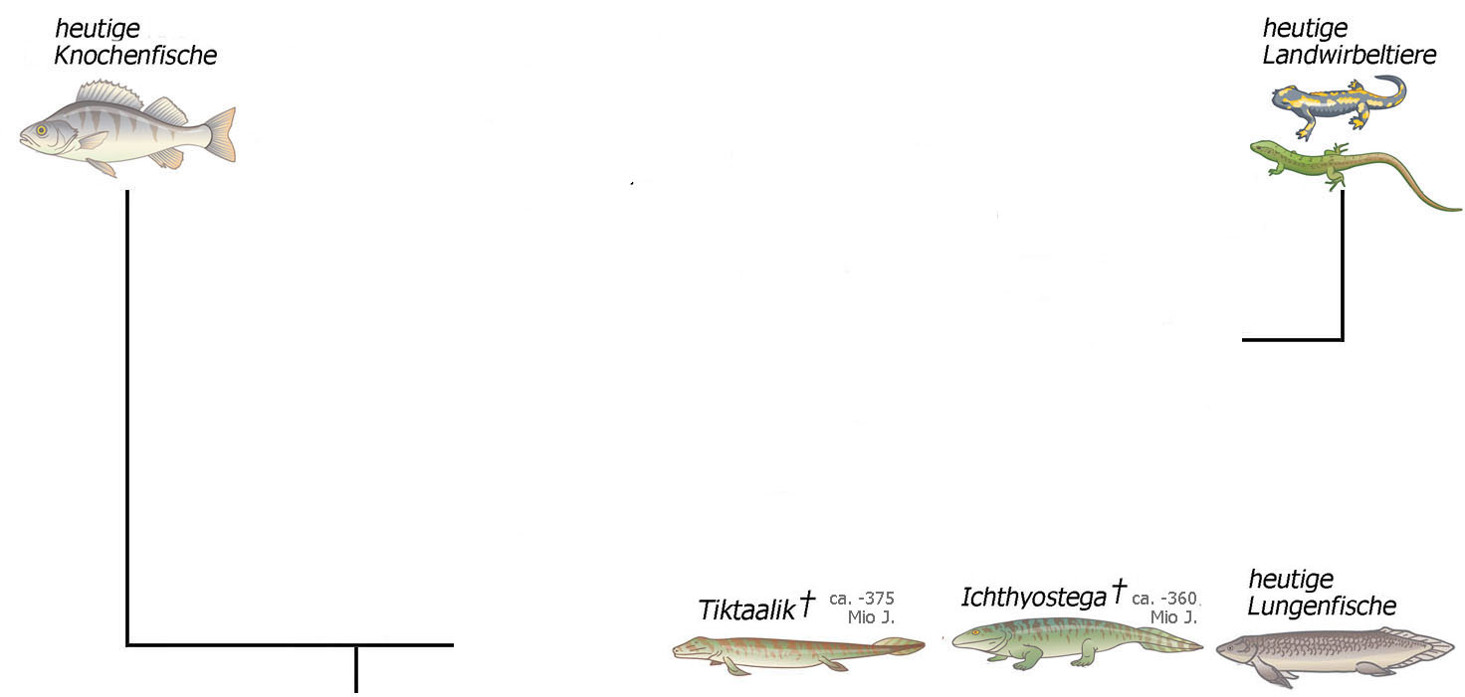
Unterrichtliche Progression beim hypothesengeleitetes Arbeiten mit Stammbäumen
4. Stammbäume erstellen
▶︎ M1: Verlust der Kiemen
▶︎ M3: Becken & Wirbelsäule verbunden
▶︎ M5: mit acht Fingergliedern
▶︎ M6: Verlust der unpaaren Flossen
▶︎ M2: Entstehung der Lunge
▶︎ M4: Gliedmaßen mit eigener Muskulatur
Merkmal | Knochenfische | Lungenfische | Tiktaalik | Ichthyostega | Landwirbeltiere
M1: Kiemen | vorhanden | vorhanden | vorhanden | vorhanden | fehlen
M2: Lunge | fehlen | vorhanden | vorhanden | vorhanden | vorhanden
M3: Becken & Wir- belsäule | nicht verbunden | nicht verbunden | nicht verbunden | verbunden | verbunden
M4: Muskulatur der Gliedmaßen | ohne eigene Muskulatur | mit eigener Muskulatur | mit eigener Muskulatur | mit eigener Muskulatur | mit eigener Muskulatur
M5: Endskelett der Vordergliedmaßen | ohne Fingerglieder | ohne Fingerglieder | ohne Fingerglieder | mit acht Fingergliedern | mit fünf Fingergliedern
M6: unpaare Flossen | vorhanden | vorhanden | fehlend | fehlend | fehlend

Slide 28
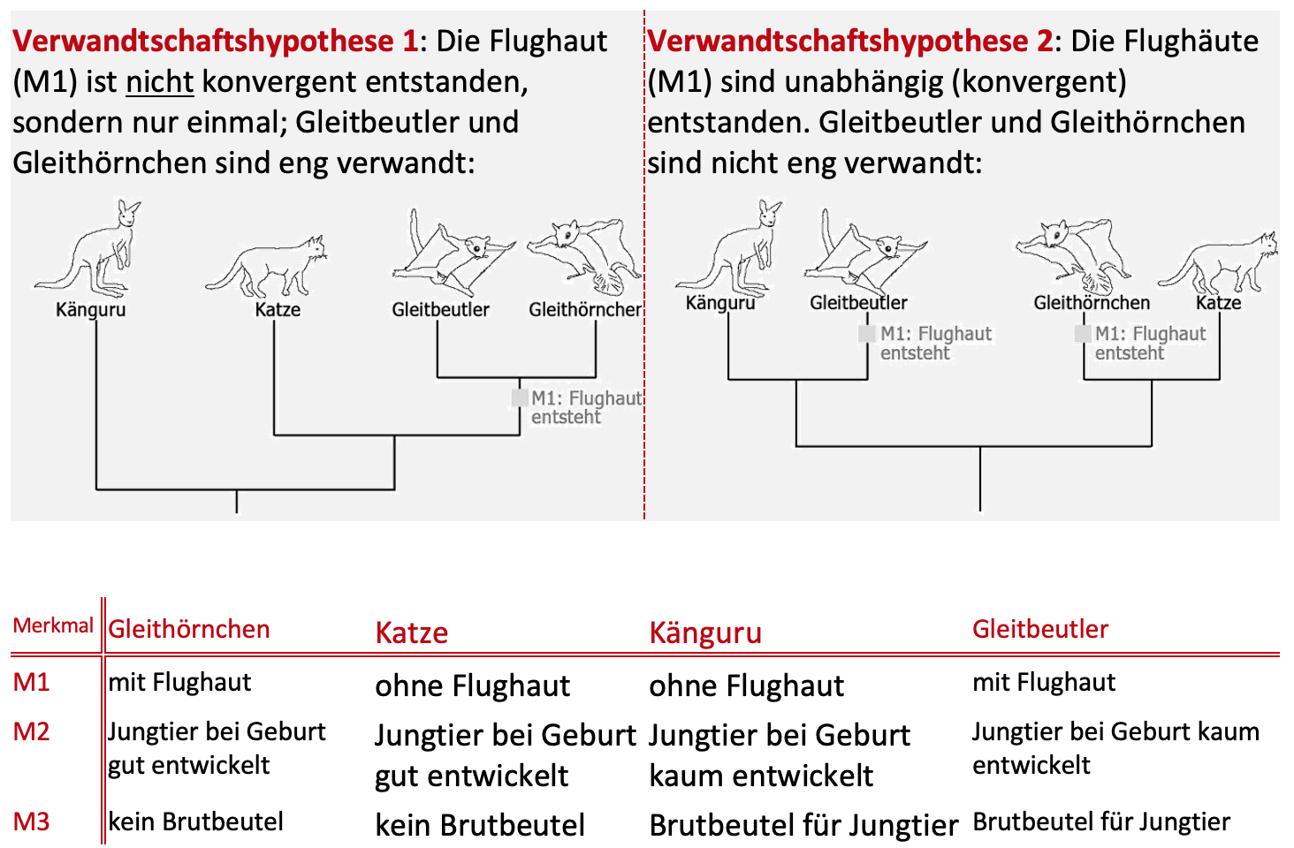
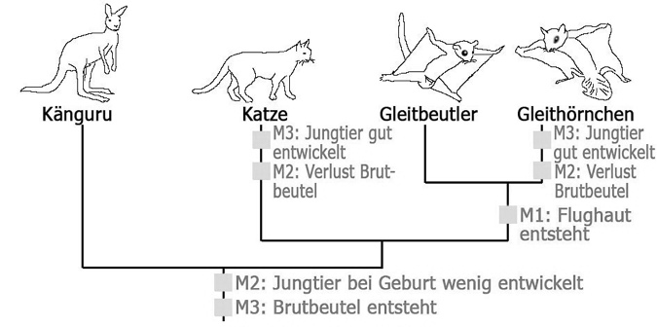
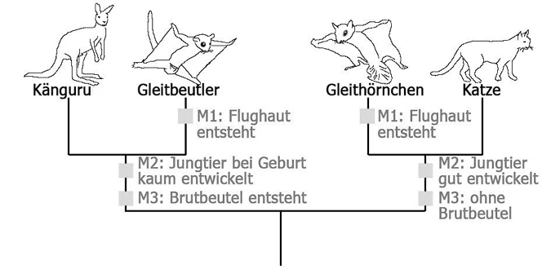
Unterrichtliche Progression beim hypothesengeleitetes Arbeiten mit Stammbäumen
5. Konvergenzen erkennen*
• •
• •
•
• •
• •
• •
•
•
* nach Gemballa 2022, MNU Journal2/2022

Slide 29
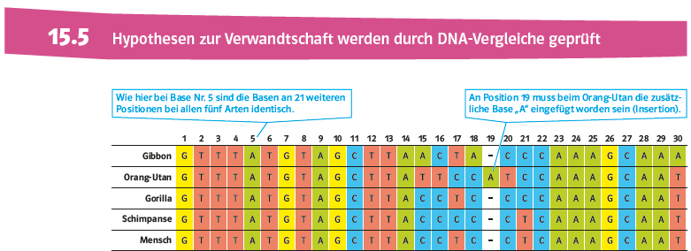
10 Evolutionsschritte zur Erklärung von H2
11 Evolutionsschritte zur Erklärung von H3
2
3
15
16
19
20
17
15
16
19
20
17
18
A►C
30
A►T
18
A►C
30
A►T
15
A►C
17
15
A►C
21
C►T
17
21
C►T
21
C►T
Markl Biologie Oberstufe; Klett Verlag 2023

Slide 30
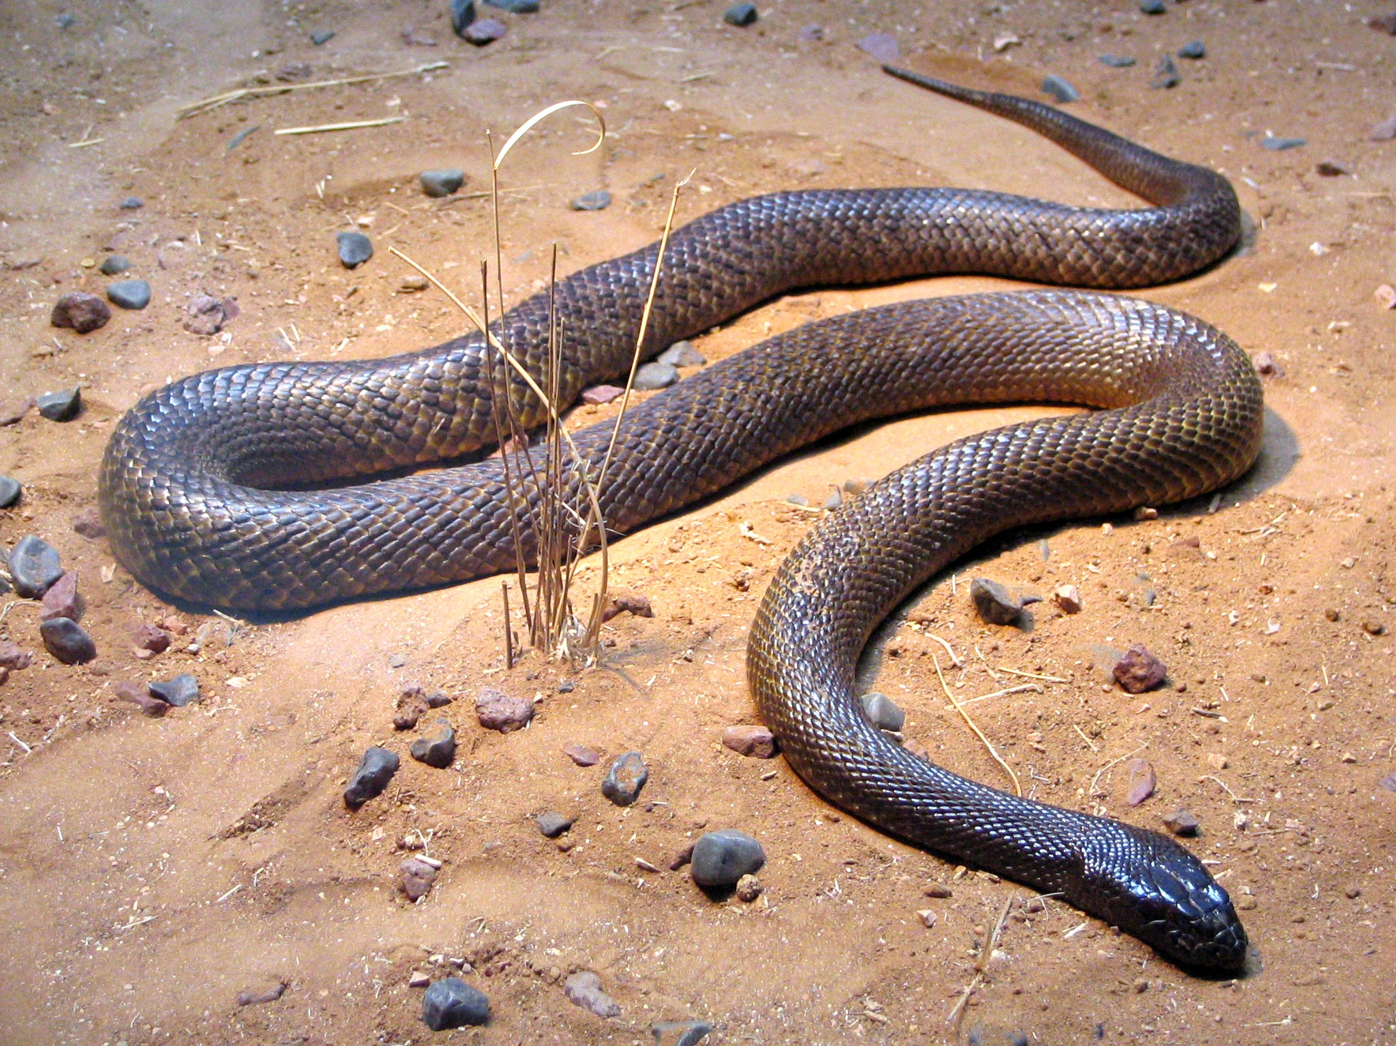
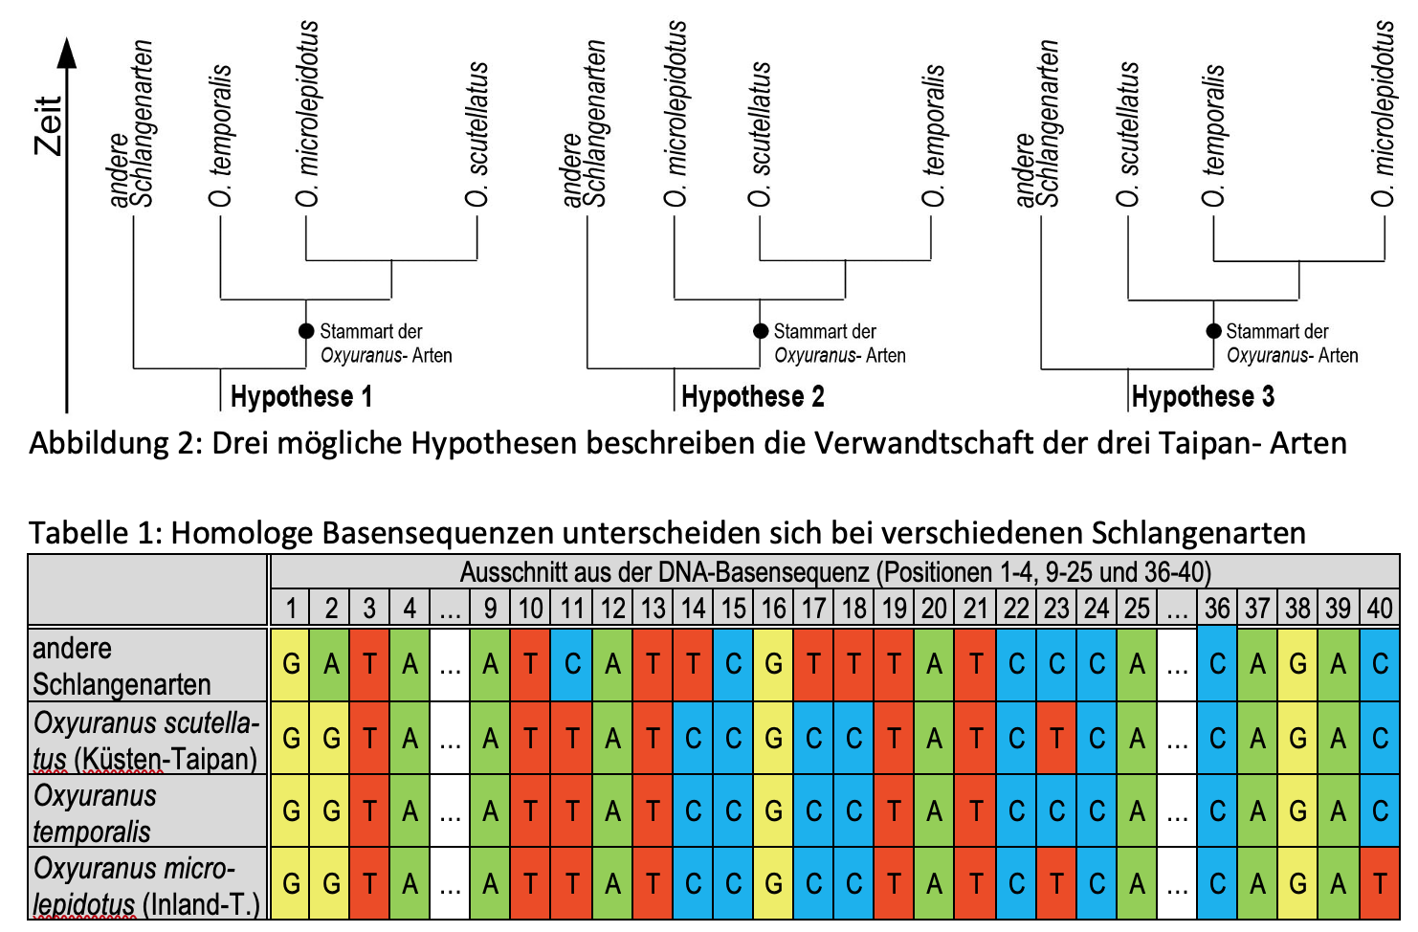
Mit homologen DNA-Sequenzen lassen sich Aufgaben konstruieren*
Abb. 1:
Der Inland-Taipan,
die giftigste
Schlange der Welt
Begründen Sie anhand der DNA- Sequenzen, warum H1 gegenüber H2 und H3 zu bevorzugen ist.
* nach Markl Biologie Oberstufe, Arbeitsheft Evolution (2019)

Slide 31
Längere DNA-Sequenzen lassen sich mithilfe von freeware phylogenetisch auswerten
"Computergestützte Verwandtschaftsanalyse mit Mesquite“
Bearbeiten Sie Arbeitsmaterial 1 (S. 5) und Arbeitsmaterial 2 (S. 7). Die Anleitung zur Verwendung von Mesquite finden Sie auf S. 8.

Slide 32
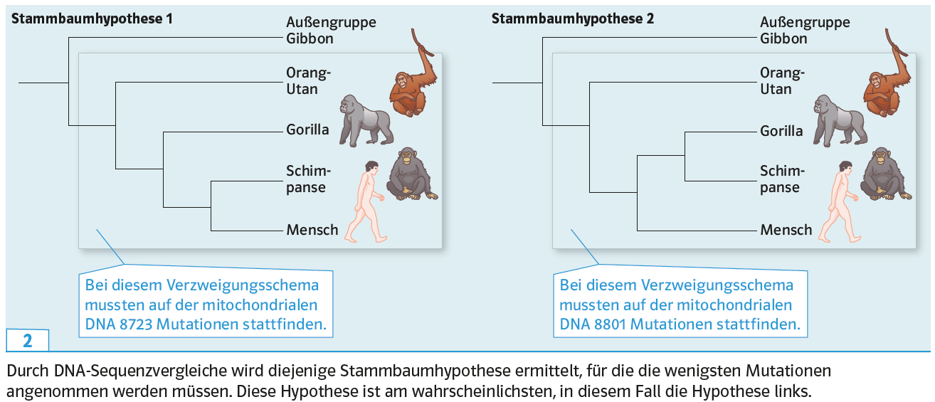
Die phylogenetische Analyse der mtDNA-Sequenzen liefert eine Entscheidung zwischen den Hypothesen
8723 vs 8801 Evolutionsschritte= Punktmutationen. Der sparsameren Hypothese ist der Vorzug zu geben
Markl Biologie Oberstufe; Klett Verlag 2023

Slide 33
E-Kompetenzen, die sich mit „Stammbaumarbeit“ ansteuern lassen*
E 2 identifizieren und entwickeln Fragestellungen zu biologischen Sachverhalten („Wer ist der nächste Verwandte des Menschen?“)
E 3 stellen theoriegeleitet Hypothesen zur Bearbeitung von Fragestellungen auf („H1: Schimpanse; H2: Gorilla & Schimpanse, H3:…“)
E 7 nehmen qualitative und quantitative Daten auch mithilfe digitaler Werkzeuge auf und werten sie aus („software Mesquite“)
E 10 beurteilen die Gültigkeit von Daten und ermitteln mögliche Fehlerquellen („Datenumfang erweitern“)
E 11 widerlegen oder stützen die Hypothese (Hypothesenrückbezug) („H1: gestützt; H2: widerlegt, H3:…“)
E 15 reflektieren Möglichkeiten und Grenzen des konkreten Erkenntnis-gewinnungsprozesses sowie der gewonnenen Erkenntnisse (z. B. Reproduzierbarkeit, Falsifizierbarkeit, Intersubjektivität, logische Konsistenz, Vorläufigkeit) („erweiterte oder neue Datenlage→ neuer Test der Hypothesen“)
* KMK. 2020. Bildungsstandards im Fach Biologie für die Allgemeine Hochschulreife

Slide 34
Literatur
Gemballa S. 2023. Rekonstruktion der Stammesgeschichte: Naturwissenschaftlicher Erkenntnisweg als Kontrast zu lebensweltlichen Vorstellungen. In U. Kattmann & S. Gemballa (eds): Evolutionsbiologie lehren: Zwischen Fachkonzepten und Alltagsvorstellungen vermitteln. Springer Verlag (in press)
Gemballa S. 2019. Kap. 20: Evolution als historisches Ereignis. In M. Beier, B. Brose, S. Gemballa & K. Grunewald: Markl Biologie Arbeitsheft Evolution & Ökologie. Klett Verlag
Gemballa S. 2020. Streicht die „Brückentiere“. Nutzt Fossilien im Kontext von Stammbäumen. MNU-Journal 3/2020: 239-243 (s. Beispielmaterial in den online-Ergänzungen)
Gemballa S. 2021. Evolution als Erklärungsprinzip. Über Hypothesen Aussagen zur Vergangenheit machen. Unterricht Biologie: 467: 9-17
Gemballa S. 2022. Streicht den „Analogiebegriff“! Stattdessen: Homologie vs. Nicht-Homologie und Konvergenz vs. Divergenz. MNU-Journal 2/2022: 159-166
Gemballa S, Pfeiffer V. 2009. Wer ist der nächste Verwandte des Menschen? Schüler testen Verwandtschaftshypothesen. MNU Journal 62, 4, 236-243
Graf D. 2023. Phylogenetische Stammbäume- Wer kann sie lesen? MNU Journal 76, 2, 161- 165
Gregory T R. 2008. Understanding evolutionary trees. Evolution: Education and Outreach, 1, 121–137
Hammann M, Scheffel L. 2005. Stammbaumtraining durch Vergleichen. – Unterricht Biologie 310, 38-44
Hennig W. 1966. Phylogenetic Systematics. Univ. Illinois Press, Urbana 1966
Jördens J, Asshoff R, Kullmann H. 2011. Stammbäume Lesen und Verstehen. In D. C. Dreesmann, D. Graf & K. Witte (Hrsg.), Evolutionsbiologie (S.377–403). Springer.
Kattmann U. 1995. Konzeption eines naturgeschichtlichen Biologieunterrichts: Wie Evolution Sinn macht. ZfDN 1995: 29-42
KMK. 2020. Bildungsstandards im Fach Biologie für die Allgemeine Hochschulreife. https://www.kmk.org/fileadmin/ veroeffentlichungen_beschluesse/2020/2020_06_18-BildungsstandardsAHR_Biologie.pdf
Meir E, Perry J, Herron JC, Kingsolver J. 2007. College Students’ Misconceptions about Evolutionary Trees. The American Biology Teacher Online 69, Nr.7, 71-76
Pfeiffer VDI, Glöggler C, Hahn S, Gemballa S. 2011. Test von Verwandtschaftshypothesen: Computergestützter Vergleich von DNA-Sequenzen am Beispiel der Menschenaffen. In D. Dreesmann, D. Graf, & K. Witte (Hrsg.), Evolution: Moderne Themen für den Unterricht, Germany: Spektrum Akademischer Verlag
Wägele JW. 2001 Grundlagen der Phylogenetischen Systematik. 2. überarbeitete Auflage. Verlag Dr. Friedrich Pfeil. München.
Williams D, Schmitt M, Wheeler Q. 2016. Willi Hennig- a shy man behind a scientific revolution. In D. Williams, M. Schmitt & Q. Wheeler (eds) The future of Phylogenetic Systematics. Cambridge University Press. S. 21-30

